Slide 1
English Translation starts NOW
Outside of church
Dial 425-650-1398
Use Conference Code 849387
In House
WI-FI Network = Listen Everywhere
Password: 12345678
Open Listen Everywhere App

Slide 2

房正豪牧師 Rev. Steven Fang

Slide 3
当时信徒对救恩的认识
The Believers’ Knowledge of Salvation at the Time
1. 不够清楚 Not clear enough
2. 不够完整 Not complete enough
3. 不够正确 Not accurate enough

Slide 4
耶稣两大特性
Two characteristics of Jesus
基督的超越性（超越天使、先知）
The transcendence of Christ
(beyond angels, prophets)
基督的独特性（单靠主十架救恩）
The Uniqueness of Christ
(Salvation by the Cross of the Lord Alone)

Slide 5
希 伯 來 書 Hebrews 2:1
1 所 以 ， 我 们 当 越 发 郑 重 所 听 见 的 道 理 ， 恐 怕 我 们 随 流 失 去 。
1 We must pay the most careful attention, therefore, to what we have heard, so that we do not drift away.

Slide 6
希 伯 來 書 Hebrews 2:2
2 那 藉 着 天 使 所 传 的 话 既 是 确 定 的 ； 凡 犯 悖 逆 的 都 受 了 该 受 的 报 应 。
2 For since the message spoken through angels was binding, and every violation and disobedience received its just punishment,

Slide 7
（第一个警告）希 伯 來 書 Hebrews 2:3
3 我 们 若 忽 略 这 麽 大 的 救 恩 ，怎 能 逃 罪 呢 ？ 这 救 恩 起 先 是 主 亲 自 讲 的 ， 後 来 是 听 见 的 人 给 我 们 证 实 了 。
3 how shall we escape if we ignore so great a salvation? This salvation, which was first announced by the Lord, was confirmed to us by those who heard him.

Slide 8
救恩启示三重点
Three-points Revelation of Salvation
主亲口说（直接启示）
The Lord himself said (direct revelation)
门徒传扬（间接启示）
Disciples’ Sharing (indirect revelation)
神迹奇事和圣灵同做见证！
The Signs and wonders bear witness to the Holy Spirit!

Slide 9
神给人的救恩 100% 是靠耶稣完成
God's salvation for man is
100% accomplished by Jesus.

Slide 10
主的救恩和我们的对比关系
The Lord’s Salvation in contrast with our Relationship
1. 基督从天上来到地上，
信徒将来从地上回到天上。
Christ came to earth from heaven, and believers will return from earth to heaven
2. 基督为我们死在十字架上，
信徒因基督的死而得以重生。
Christ died on the cross for us,
believers are born again by the death of Christ

Slide 11
3. 基督救恩的功效，
信徒成为天父的儿女.（祷告蒙应允）
The efficacy of Christ's salvation,
believers become children of the Father (prayer answered)
4. 因耶稣的救恩，
我们从罪人变成了义人.（新生命）
Through Jesus' salvation,
we have been made righteous from sinners (new life)

Slide 12
5. 基督的复活证明基督得胜撒旦的势力，
信徒得以自由.
Christ's Resurrection Proves Christ's Victory Over Satan's Power, and Believers Are Free
6. 基督虽然升天，
但是天父却赐下圣灵内住在信徒心中.
Although Christ ascended into heaven, the Father gave the Holy Spirit to dwell in the hearts of believers

Slide 13
約 翰 福 音 6:37~40
37 凡 父 所 赐 给 我 的 人 必 到 我 这 里 来 ； 到 我 这 里 来 的 ， 我 总 不 丢 弃 他 。
37 All those the Father gives me will come to me, and whoever comes to me I will never drive away.

Slide 14
38 因 为 我 从 天 上 降 下 来 ， 不 是 要 按 自 己 的 意 思 行 ， 乃 是 要 按 那 差 我 来 者 的 意 思 行 。
38 For I have come down from heaven not to do my will but to do the will of him who sent me.

Slide 15
39 差 我 来 者 的 意 思 就 是 ： 他 所 赐 给 我 的 ， 叫 我 一 个 也 不 失 落 ， 在 末 日 却 叫 他 复 活 。
39 And this is the will of him who sent me, that I shall lose none of all those he has given me, but raise them up at the last day.

Slide 16
40 因 为 我 父 的 意 思 是 叫 一 切 见 子 而 信 的 人 得 永 生 ， 并 且 在 末 日 我 要 叫 他 复 活 。
40 For my Father’s will is that everyone who looks to the Son and believes in him shall have eternal life, and I will raise them up at the last day.”

Slide 17
我们都有得救的确据！
We all have the assurance of salvation!
一次得救永远得救！
Once saved, forever saved!

Slide 18
約 翰 福 音 6:39
39 差 我 来 者 的 意 思 就 是 ： 他 所 赐 给 我 的 ， 叫 我 一 个 也 不 失 落 ， 在 末 日 却 叫 他 复 活 。
39 And this is the will of him who sent me, that I shall lose none of all those he has given me, but raise them up at the last day.

Slide 19
40 因 为 我 父 的 意 思 是 叫 一 切 见 子 而 信 的 人 得 永 生 ， 并 且 在 末 日 我 要 叫 他 复 活 。
40 For my Father’s will is that everyone who looks to the Son and believes in him shall have eternal life, and I will raise them up at the last day.”

Slide 20
希 伯 來 書 Hebrews 2:5
5 我 们 所 说 将 来 的 世 界 ， 神 原 没 有 交 给 天 使 管 辖 。
5 It is not to angels that he has subjected the world to come, about which we are speaking.

Slide 21
希 伯 來 書 Hebrews 2:6
6 但 有 人 在 经 上 某 处 证 明 说 ： 人 算 甚 麽 ， 你 竟 顾 念 他 ？ 世 人 算 甚 麽 ， 你 竟 眷 顾 他 ？
6 But there is a place where someone has testified: “What is mankind that you are mindful of them, a son of man that you care for him?

Slide 22
希 伯 來 書 Hebrews 2:7
7 你 叫 他 比 天 使 微 小 一 点 ， 赐 他 荣 耀 尊 贵 为 冠 冕 ， 并 将 你 手 所 造 的 都 派 他 管 理 ，
7 You made them a little lower than the angels; you crowned them with glory and honor

Slide 23
希 伯 來 書 Hebrews 2:8
8 叫 万 物 都 服 在 他 的 脚 下 。 既 叫 万 物 都 服 他 ，就 没 有 剩 下 一 样 不 服 他 的 。 只 是 如 今 我 们 还 不 见 万 物 都 服 他 。
8 and put everything under their feet.”
In putting everything under them, God left nothing that is not subject to them. Yet at present we do not see everything subject to them.

Slide 24
希 伯 來 書 Hebrews 2:9
9 惟 独 见 那 成 为 比 天 使 小 一 点 的 耶 稣 ； 因 为 受 死 的 苦 ， 就 得 了 尊 贵 荣 耀 为 冠 冕 ， 叫 他 因 着 神 的 恩 ， 为 人 人 尝 了 死 味 。
9 But we do see Jesus, who was made lower than the angels for a little while, now crowned with glory and honor because he suffered death, so that by the grace of God he might taste death for everyone.

Slide 25
希 伯 來 書 Hebrews 2:5
5 我 们 所 说 将 来 的 世 界 ， 神 原 没 有 交 给 天 使 管 辖 。
5 It is not to angels that he has subjected the world to come, about which we are speaking.

Slide 26
詩 篇 Psalm 8:4~6
4 便 说 ： 人 算 甚 麽 ， 你 竟 顾 念 他 ？ 世 人 算 甚 麽 ， 你 竟 眷 顾 他 ？
4 what is mankind that you are mindful of them, human beings that you care for them?

Slide 27
5 你 叫 他 比 天 使 微 小 一 点 ， 并 赐 他 荣 耀 尊 贵 为 冠 冕 。
5 You have made them[d] a little lower than the angels and crowned them with glory and honor.

Slide 28
6 你 派 他 管 理 你 手 所 造 的 ， 使 万 物 ， 就 是 一 切 的 牛 羊 、 田 野 的 兽 、 空 中 的 鸟 、 海 里 的 鱼 ， 凡 经 行 海 道 的 ， 都 服 在 他 的 脚 下 。
6 You made them rulers over the works of your hands; you put everything under their feet: all flocks and herds, and the animals of the wild, the birds in the sky,
and the fish in the sea, all that swim the paths of the seas.

Slide 29
希 伯 來 書 Hebrews 2:9
9 惟 独 见 那 成 为 比 天 使 小 一 点 的 耶 稣 ； 因 为 受 死 的 苦 ， 就 得 了 尊 贵 荣 耀 为 冠 冕 ， 叫 他 因 着 神 的 恩 ， 为 人 人 尝 了 死 味 。
9 But we do see Jesus, who was made lower than the angels for a little while, now crowned with glory and honor because he suffered death, so that by the grace of God he might taste death for everyone.

Slide 30
約 翰 福 音 3:16
16 神 爱 世 人 ， 甚 至 将 他 的 独 生 子 赐 给 他 们 ， 叫 一 切 信 他 的 ， 不 至 灭 亡 ， 反 得 永 生 。
16 For God so loved the world that he gave his one and only Son, that whoever believes in him shall not perish but have eternal life.

Slide 31
救恩三部曲 Salvation Trilogy
成圣的过程
process of sanctification
得救
Be
Saved
得胜
Be Victorious
得荣
Be Glorified

Slide 32
教会要挽回软弱的信徒
The Church Wants to Restore Weak Believers.
鼓励大家行事为人要对得起主
Encourage everyone to become worthy of the Lord.

Slide 33
神的心意要我们 "得胜"
God wants Us to be ”Victorious”
詩 篇 Psalm 20:5
5 我 们 要 因 你 的 救 恩 夸 胜 ， 要 奉 我 们 神 的 名 竖 立 旌 旗 。 愿 耶 和 华 成 就 你 一 切 所 求 的 ！
5 May we shout for joy over your victory
and lift up our banners in the name of our God. May the Lord grant all your requests.

Slide 34
歌 林 多 前 書 15:57
57 感 谢 神 ， 使 我 们 藉 着 我 们 的 主 耶 稣 基 督 得 胜 。
57 But thanks be to God! He gives us the victory through our Lord Jesus Christ.

Slide 35
歌 林 多 前 書 15:58
58 所 以 ， 我 亲 爱 的 弟 兄 们 ， 你 们 务 要 坚 固 ， 不 可 摇 动 ， 常 常 竭 力 多 做 主 工 ； 因 为 知 道 ， 你 们 的 劳 苦 在 主 里 面 不 是 徒 然 的 。
58 Therefore, my dear brothers and sisters, stand firm. Let nothing move you. Always give yourselves fully to the work of the Lord, because you know that your labor in the Lord is not in vain.

Slide 36
信主的人被称为 "小基督”
Believers are called "Little Christs"

Slide 37
主是 "肉身成道"
The Lord is “Word in the Flesh”
我们要 "道成肉身"
We must become “Flesh in the Word”

Slide 38
希 伯 來 書 Hebrews 2:10
10 原 来 那 为 万 物 所 属 为 万 物 所 本 的 ， 要 领 许 多 的 儿 子 进 荣 耀 里 去 ， 使 救 他 们 的 元 帅 ， 因 受 苦 难 得 以 完 全 ， 本 是 合 宜 的 。
10 In bringing many sons and daughters to glory, it was fitting that God, for whom and through whom everything exists, should make the pioneer of their salvation perfect through what he suffered.

Slide 39
希 伯 來 書 Hebrews 2:11
11 因 那 使 人 成 圣 的 和 那 些 得 以 成 圣 的 ， 都 是 出 於 一 。 所 以 ， 他 称 他 们 为 弟 兄 也 不 以 为 耻 ，
11 Both the one who makes people holy and those who are made holy are of the same family. So Jesus is not ashamed to call them brothers and sisters.

Slide 40
希 伯 來 書 Hebrews 2:12-13
12 说 ： 我 要 将 你 的 名 传 与 我 的 弟 兄 ， 在 会 中 我 要 颂 扬 你 ；
12 He says, “I will declare your name to my brothers and sisters; in the assembly I will sing your praises.”

Slide 41
13 又 说 ： 我 要 倚 赖 他 ； 又 说 ： 看 哪 ， 我 与 神 所 给 我 的 儿 女 。
13 And again, “I will put my trust in him.”
And again he says, “Here am I, and the children God has given me.”

Slide 42
信徒能从短暂看见永恒价值
Believers can see the Eternal Value from the Temporal.
我们能从今生看到永生意义
We can see the meaning of eternal life in this life

Slide 43
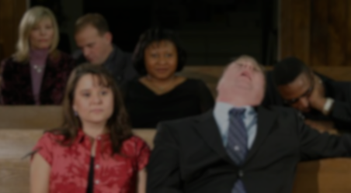
人身在教会里
One may be in church
却没有在基督里
but not in Christ

Slide 44
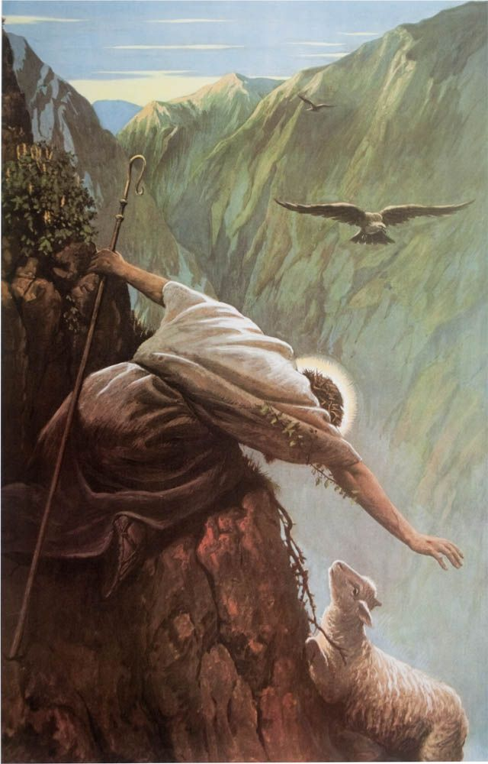
救恩的原貌是主自己！
The original appearance of salvation is the Lord Himself!
需要建立与基督的关系！
A relationship with
Christ is needed!

